Slide 1
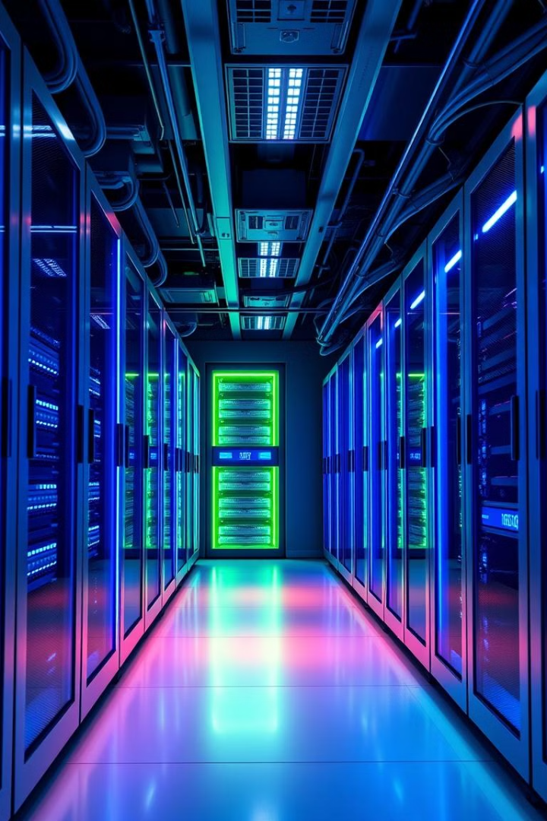
Modos de Operación de Port-Channel
Los modos de operación de Port-Channel son fundamentales para comprender cómo se comporta y se configura este potente mecanismo de agregación de enlaces en entornos de redes empresariales. Exploraremos los diferentes modos disponibles y cómo pueden optimizarse para obtener un rendimiento y redundancia óptimos.

Slide 2
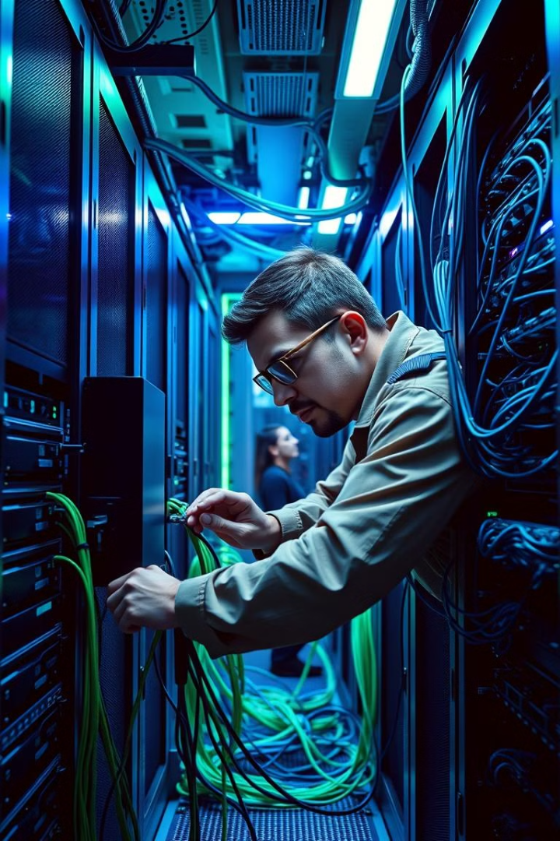
Introducción a las Tecnologías de Redes
1
Evolución de las Redes
2
Conceptos Clave
Dominamos los principios fundamentales de conmutación, enrutamiento, seguridad y virtualización de redes.
Las redes han evolucionado rápidamente, abarcando una amplia gama de tecnologías y protocolos.
3
Aplicaciones Críticas
Conocemos las aplicaciones empresariales clave que dependen de una infraestructura de red confiable.

Slide 3
Configuración de Port-Channel
Agrupación de Interfaces
Protocolos de Negociación
Parámetros de Configuración
El proceso de agrupar múltiples interfaces físicas en un solo canal lógico.
Cómo LACP y PAgP permiten que los dispositivos coordinen la formación de Port-Channel.
Detalles importantes a considerar, como la velocidad, el modo de carga, y la redundancia.

Slide 4

Distribución de Carga y Failover
Algoritmos de Distribución
Monitorización y Ajuste
Cómo se decide qué enlaces utilizan los diferentes flujos de tráfico.
Cómo supervisar y optimizar el rendimiento de la distribución de carga.
1
2
3
Mecanismos de Failover
Cómo el sistema se recupera de fallas de enlace para mantener la conectividad.

Slide 5

Ventajas de Port-Channel
Aumento de Ancho de Banda
Redundancia y Tolerancia a Fallas
Combinar varios enlaces físicos en un solo canal lógico otorga mayor capacidad de ancho de banda.
El sistema se recupera automáticamente si ocurre una falla en uno de los enlaces físicos.
Simplificación de la Administración
Escalabilidad Mejorada
Permite aumentar fácilmente la capacidad de la red a medida que crecen los requisitos.
Un solo canal lógico es más sencillo de configurar y monitorizar que múltiples enlaces.

Slide 6




Desafíos y Consideraciones
Compatibilidad de Dispositivos
Asegurar que todos los equipos de la red soporten correctamente la tecnología Port-Channel.
Configuración Adecuada
Establecer los parámetros correctos para evitar problemas de rendimiento o estabilidad.
Solución de Problemas
Disponer de herramientas y procesos para identificar y resolver problemas de forma eficaz.

Slide 7

Implementación Práctica
Paso 1
Identificar los puertos físicos a agrupar
Paso 2
Configurar los parámetros del Port-Channel
Paso 3
Verificar la conectividad y el estado del canal
Paso 4
Monitorizar el rendimiento y ajustar según sea necesario

Slide 8




Conclusión y Próximos Pasos
Innovación Continua
Mantenerse al tanto de las últimas tendencias y mejoras en tecnologías de agregación de enlaces.
Optimización de Rendimiento
Implementar métricas de seguimiento y ajustes regulares para maximizar el rendimiento.
Integración Avanzada
Explorar cómo Port-Channel se puede integrar con otras tecnologías de red como VLANs.

